Slide 1
TEKSTİL, GİYİM, AYAKKABI VE DERİ BÖLÜMÜ
Giyim Üretim Teknolojisi
Programı

Slide 2
Giyim Üretim Teknolojisi Programı
Giyim Üretim Teknolojisi Programının giyim üretim alanı ile ilgili ulusal ve uluslararası bilgi paylaşımına açık; ürün ve süreçleri teknolojik, çevresel ve toplumsal duyarlılıkları dikkate alarak, optimum şartlarda planlayabilme, üretebilme ve yönetebilme becerilerine sahip; sektörün ihtiyaçlarını üretim, planlama, sanat, estetik ve tasarım referansı ile karşılayabilen nitelikli meslek elemanı yetiştirir.

Slide 3
Giyim Üretim Teknolojisi Programı
Teknolojinin hızlı gelişimi göz önünde bulundurularak, sektörün devamlılığı için teknolojik ve yapısal gelişmelere uyum sağlayabilecek bilgiyi ezberleyen değil, kullanabilen, üretime dönüştürebilen, sürekli değişim ve gelişime açık tekniker seviyesinde nitelikli eleman yetiştirme misyonu ile; bilimsel çalışmaların sayısını ve eğitim faaliyetlerinin kalitesini arttırma yönünde çalışmalar gerçekleştiren bir programdır.

Slide 4
Giyim Üretim Teknolojisi Programı
Programımız Türkiye’nin Başkenti Ankara‘da ve Tekstil, Konfeksiyon firmalarının yoğun olduğu ilde olması mezunlarımızın yeterliliklerine uygun olarak istihdam edilmesinde diğer okullara göre büyük avantaj sağlamaktadır.

Slide 5
Donanımımız
1 adet 20 kişi kapasiteli tekstil üretim atölyesi
1 adet Bilgisayarlı Kalıp Hazırlama Laboratuarı (10 +1 Bilgisayar)
2 adet kalıp atölyesi
60 adet drapaj mankeni ve
Polatlı Sosyal Bilimler Meslek Yüksekokulu A ve B bloklarında bulunan dersliklerimiz teorik dersler için kullanılmaktadır.

Slide 6
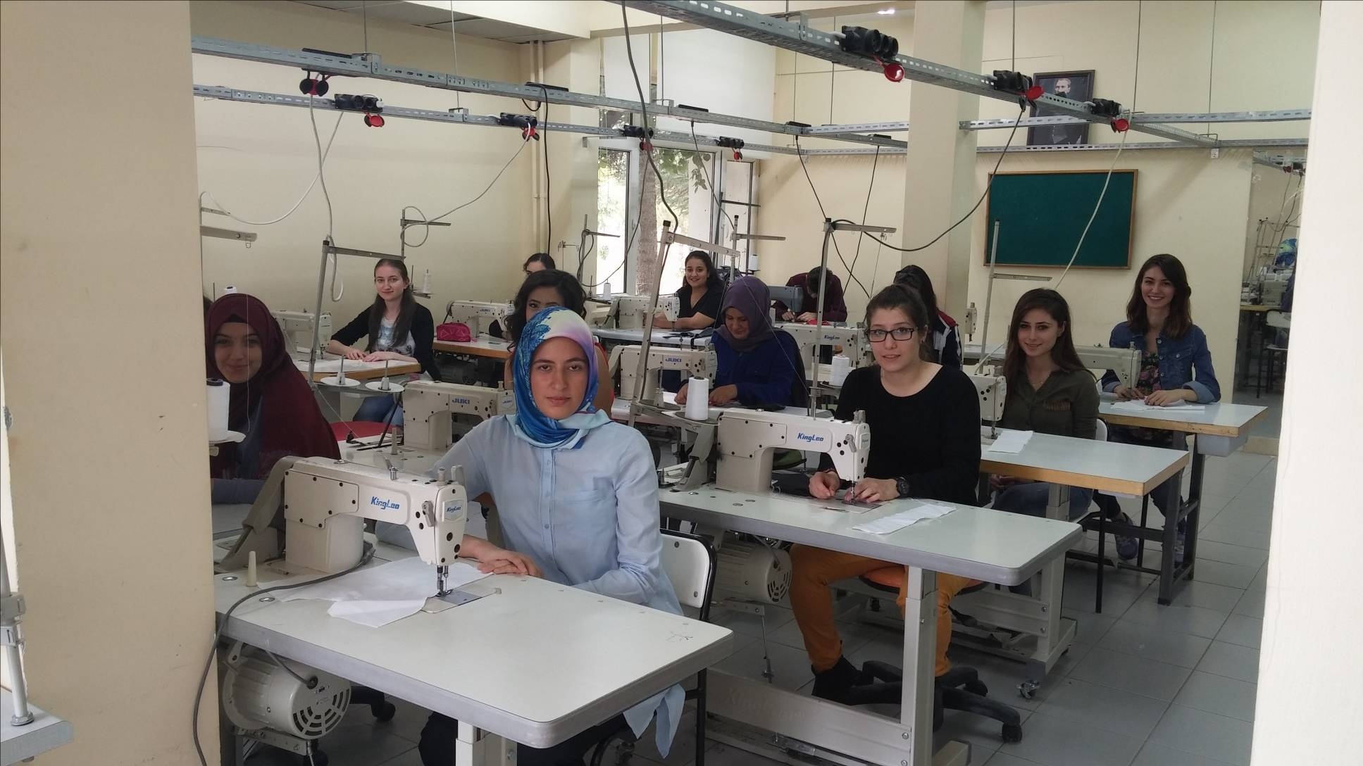
Tekstil Üretim Atölyesi

Slide 7
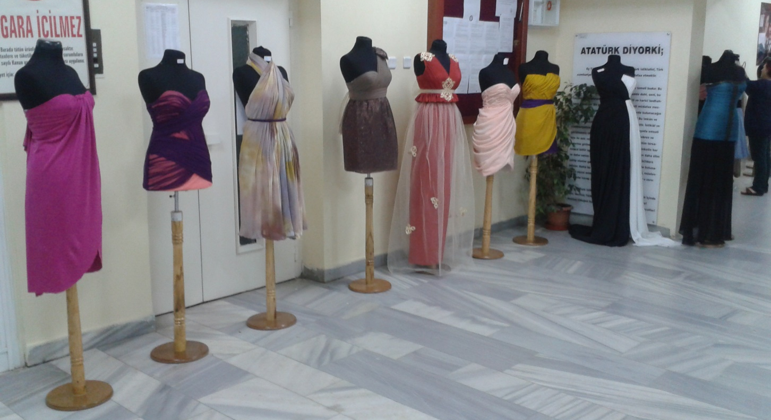
Drapaj Mankenleri

Slide 8
Giyim Üretim Teknolojisi Programı
Bölümümüzde sekiz öğretim elemanı bulunmaktadır.

Slide 9
Öğr. Gör. Serap MUTLU
Müdür Yardımcısı

Slide 10
Öğr. Gör. Medine Kaynak

Slide 11
Öğr. Gör. Banu AYDIN

Slide 12
Öğr. Gör. İlkay GÜLER

Slide 13
Öğr. Gör. Zekiye ŞENTÜRK

Slide 14
Öğr. Gör. Hatice BAYSAL

Slide 15
Öğr. Gör. Nuray DEMİREL AKGÜL

Slide 16
Giyim Üretim Teknolojisi Programı
Program 4 dönemden oluşmaktadır.
4 dönemde 32 ders 120 Akts kredi ile mezun olunmaktadır.
Bu derslerin 8’i zorunlu, 15’i meslek ve 9’u seçmeli derslerdir.

Slide 17
Giyim Üretim Teknolojisi Programı
Eğitim-öğretim dönemleri, güz ve bahar yarıyıllarından oluşur. Bir yarıyıl en az 70 eğitim-öğretim günüdür (en az 14 hafta). Kayıt ve dönem sonu sınavları için ayrılan süreler bu sürenin dışındadır.

Slide 18
Giyim Üretim Teknolojisi Programı
Gazi Üniversitesi Yönetmeliğine dayanarak öğrencilerin bilgi ve becerilerinin ölçüldüğü sınavlar;
ara (vize) sınav,
dönem sonu (final) sınavı,
bütünleme sınavı,
mazeret sınavı ve
tek ders sınavlarıdır.

Slide 19
Giyim Üretim Teknolojisi Programı
Bütünleme sınavları, dönem sonu sınavında başarısız olan öğrencilere uygulanır.

Slide 20
Giyim Üretim Teknolojisi Programı
Mazeret sınavı ilgili yönetim kurulunca kabul edilen haklı ve geçerli bir sebeple sınavlara katılmayan öğrenciler için açılan sınavdır. Öğrenci mazeretini takip eden yedi gün içinde ilgili birime dilekçe ile müracaat etmelidir. Mazeret sınav hakkı, sadece ara sınavlar için verilir.

Slide 21
Giyim Üretim Teknolojisi Programı
Tek ders sınavı gazi üniversitesi yönetmeliğinin 21 inci maddedeki şartları daha önce yerine getirmiş olmak kaydıyla, mezun olmak için bir dersten başarısız olan öğrenciler için yapılan sınavdır.

Slide 22
Giyim Üretim Teknolojisi Programı
Ders geçme notları harfle ile belirlenir. Bunlar:
Başarılı notlar (AA) – (BA) – (BB) – (CB) – (CC) – (DC+)
Başarısız notlar (DC-) – (DD) – (FD) – (FF)
Dönem ortalama notu 2 ve üzeri ise (DC+) olup başarılı nottur
Dönem ortalama notu 2 altı ise (DC-) olup başarısız not olur
D devamsızlık notu olup
G sınava girmedi notu olarak ifade edilir.

Slide 23
Giyim Üretim Teknolojisi Programı
Öğrencilerin teorik derslere % 70, uygulamalı derslere % 80 oranında devamları zorunludur. Derslere ve öteki öğretim faaliyetlerine devam durumu dersin öğretim elemanı tarafından tespit edilir.

Slide 24
Giyim Üretim Teknolojisi Programı
Öğrencilere bilgiyi yaparak öğreten çalışma ortamları yaratarak, esnek öğrenim ve uygulama alanları oluşturarak kendilerini ifade etme imkânı sağlayan Giyim Üretim Teknolojisi Programı her yıl 60 öğrencimizi mezun etmektedir. Mezun öğrencilerimizin bugünkü konumları incelendiğinde lisans öğrenimine devam eden öğrenciler dışında, çalışan öğrencilerimizin pozisyonlarının aldıkları eğitime ve mesleki yeterliliklerine uygun olduğu görülmektedir.

Slide 25
Giyim Üretim Teknolojisi Programı
Mezunlarımız:
Tasarım Süreçleri
Modelhane Süreçleri
Üretim Planlama Süreçleri
Üretim Süreçleri
Kalite Süreçleri
konularında gerekli teorik ve uygulama becerisine sahip olarak mezun olmaktadır.

Slide 26
Giyim Üretim Teknolojisi Programı
Mezun durumundaki öğrencilerin Dikey Geçiş Sınavı ile geçiş yapılabilecek programlar
Moda Tasarımı
Tekstil Tasarımı
Moda ve Tekstil Tasarımı
Sahne Dekorları ve Kostümü
Tekstil Mühendisliği

Slide 27
Teşekkürler
Öğr. Gör. Banu AYDIN

